Slide 1

ПРИГЛАШЕНИЕ К СОТРУДНИЧЕСТВУ С БЛАГОТВОРИТЕЛЬНЫМ ФОНДОМ «ПРАВО НА ЗРЕНИЕ»
МОСКВА, ОКТЯБРЬ 2016г.

Slide 2
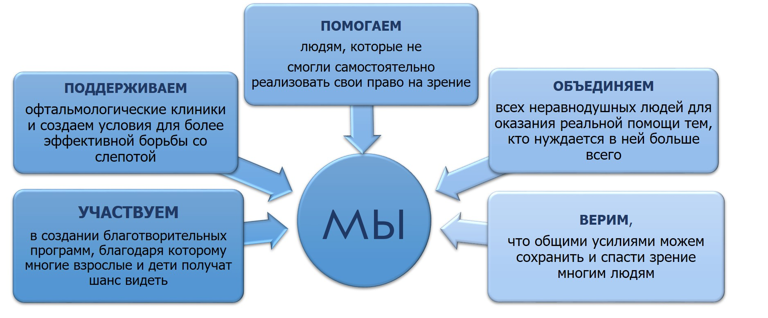
МИССИЯ ФОНДА
Миссия Благотворительного фонда «Право на зрение» - содействовать доступу возможно большего числа населения к своевременной и качественной офтальмологической помощи. Это позволит на ранних сроках развития обнаружить заболевания, ведущие к устранимой слепоте, защитить ваше право на зрение.

Slide 3
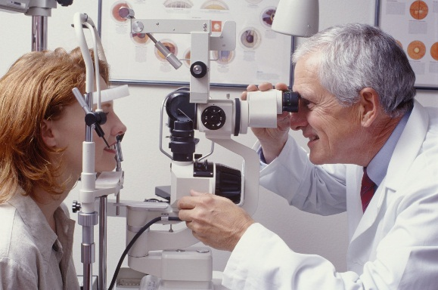
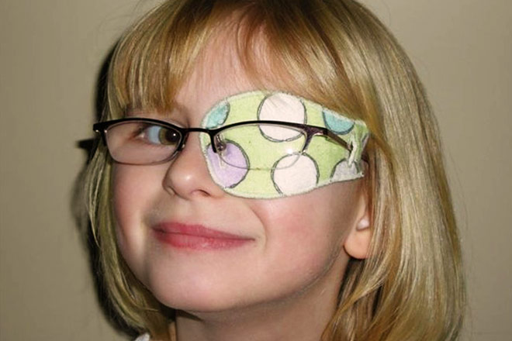

ПРОГРАММЫ ФОНДА
«ПРАВО НА ЗРЕНИЕ!» – ОБЩЕСТВЕННАЯ СОЦИАЛЬНАЯ ИНИЦИАТИВА, целью которой является предотвращение основных причин устранимой слепоты и потери зрения людей. Устранимая слепота – это утрата зрения, вызванная такими заболеваниями как катаракта, глаукома, рефракционные нарушения и т.д. Программа позволяет социально незащищенным людям получить доступ к своевременной диагностике глазных заболеваний (Благотворительная программа «Право на зрение»).
ПРАВО НА ЗРЕНИЕ - ДЕТЯМ! Программа позволяет бесплатно получить квалифицированную консультацию детского врача-офтальмолога (Благотворительная программа «Профилактика болезней органа зрения у детей»
ЗАЩИТА ВАШЕГО ПРАВА НА ЗРЕНИЕ – программа, позволяющая получить бесплатную юридическую консультацию по медицинским вопросам. (Благотворительная программа «Защита вашего права на зрение».

Slide 4
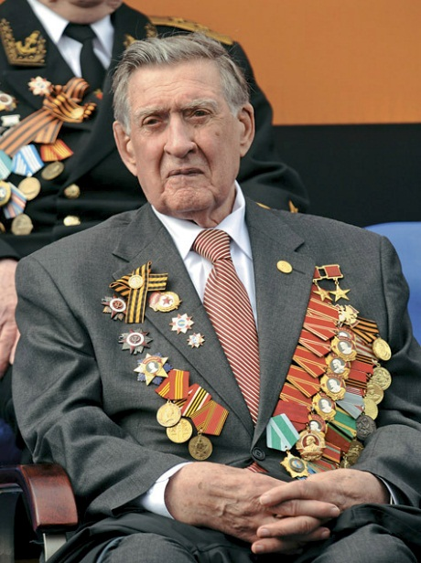
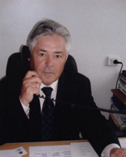
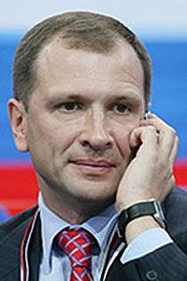
ПОПЕЧИТЕЛЬСКИЙ СОВЕТ
_{Долгих Владимир Иванович,}
Председатель попечительского совета, дважды Герой соцтруда,
Председатель Московского городского Совета ветеранов
Пашков Георгий Иванович,
Первый заместитель председателя Московского городского Совета ветеранов
Школьник Александр Яковлевич
Член Совета по общественному телевидению, президент Общероссийской общественной детской организации «Лига юных журналистов».
Мы не делаем традиционную ставку на громкие имена. Нам хотелось, чтобы членами попечительского совета стали люди, действенно принимающие участие в жизни и работе Фонда. Поэтому мы создали попечительский совет не только из числа известных, обладающим авторитетом и уважением граждан, но и хотим, чтобы в его составе были доктора, благотворители.

Slide 5


ОПЕРАТОРЫ ФОНДА – КЛИНИКИ ФОНДА
Для обеспечения доступа к квалифицированной помощи операторы Благотворительного фонда «Право на зрение» (офтальмологические клиники и центры) осуществляют по направлениям Фонда бесплатный приём всех нуждающихся в рамках благотворительных программ с учетом стандартов медицинской помощи.
Офтальмологический центр «ВИЗИОН» г. Москва
Международный медицинский центр «ВИЗИОН» г. Пермь

Slide 6
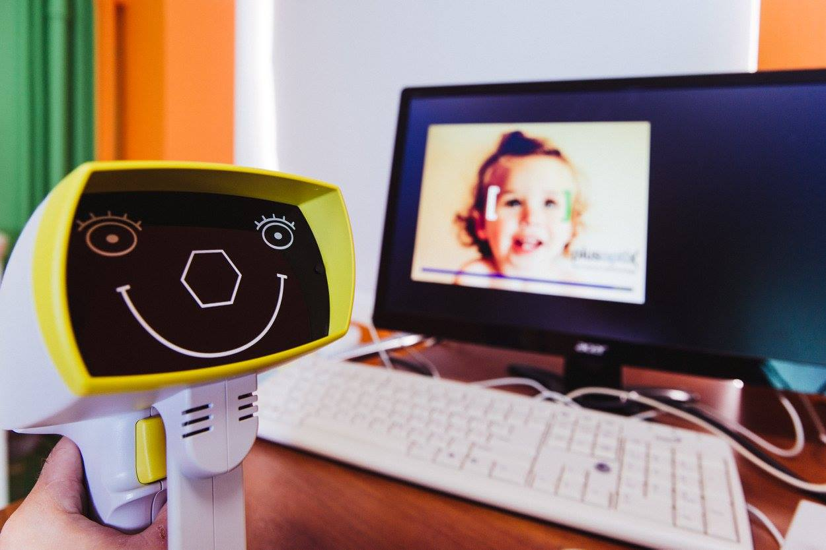
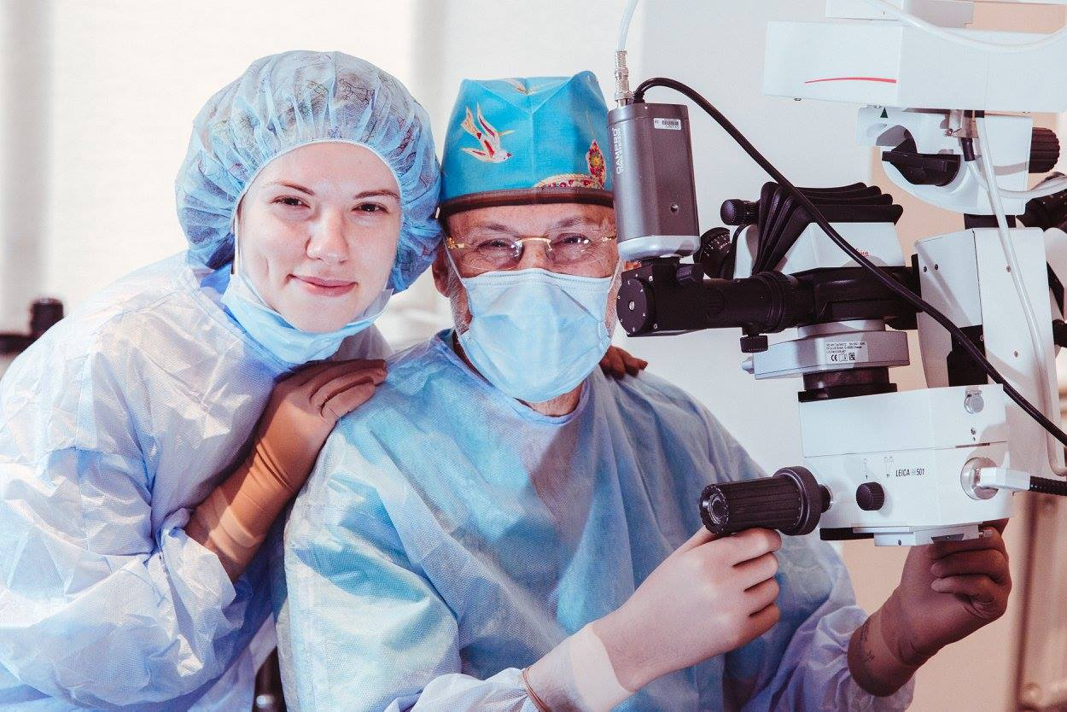
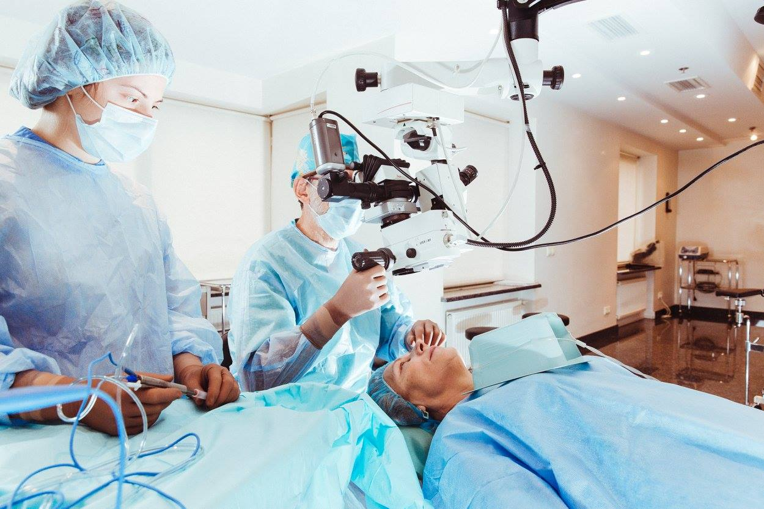
НАШИ ДОСТИЖЕНИЯ
Фонд был основан в 2015 г. и в настоящее время в рамках благотворительных программ Фонда бесплатные обследования прошли более 800 москвичей – ветеранов и пенсионеров.
Проведено более 10 личных юридических консультаций ветеранов и пенсионеров в общественной приемной МГСВ.
По мероприятию «Чистые глазки» бесплатные обследования прошли 18 детей из многодетных смей ВАО Москвы.
В рамках мероприятия «Право на зрение «НКО для НКО» более 20 сотрудников и добровольцев СО НКО Москвы прошли бесплатные офтальмологические обследования.
По результатам обследований всем нуждающимся назначено лечение и наблюдение.

Slide 7







НАШИ ПАРТНЕРЫ
Информационный партнер

Slide 8
ПРОЕКТЫ ФОНДА
Бесплатная диагностика заболеваний глаз у москвичей - ветеранов и пенсионеров в рамках сотрудничества с Московским городским Советом ветеранов.
Мероприятие «Право на зрение - НКО для НКО» - сотрудники и добровольцы некоммерческих организаций Москвы могут бесплатно пройти офтальмологическое обследование.
Бесплатные офтальмологические обследования детей из многодетных семей с целью своевременного выявления заболеваний глаз их профилактики и лечения (мероприятие «Чистые глазки»).
Бесплатные юридические консультации ветеранов и пенсионеров по вопросам охраны здоровья граждан, публикации консультаций на сайте Фонда, в газете «Московский ветеран».

Slide 9

ЧТО МЫ ПРЕДЛАГАЕМ
Давайте объединим наши усилия! В рамках ваших мероприятий мы готовы организовать скрининг (первичный профилактический осмотр, обследование врачом-офтальмологом) на ваших благотворительных мероприятиях, в вашем офисе и т.д.
Просим обратить внимание, что скрининг не является полноценной диагностикой зрения. Он позволяет выявить тех, кто находится в группе риска, и своевременно направить их на консультацию в лечебное учреждение.
Мы открыты для предложений о сотрудничестве с вашей стороны!

Slide 10
НАШИ КОНТАКТЫ
Интернет-сайт: http://pravonazrenie.itisinfo.ru/
Телефон: +7 (495) 970-95-06
Страницы в соцсетях: ВКонтакте https://vk.com/pravonazrenie, Facebook https://www.facebook.com/Благотворительный-фонд-Право-на-зрение-1002354229863922/

